Slide 1

Wprowadzenie do platofrmy Xamarin
Michał Mierzyński

Slide 2
Agenda
Różne podejścia do pisania aplikacji mobilnych.
Jak działa Xamarin?
Architektura aplikacji w Xamarin.

Slide 3
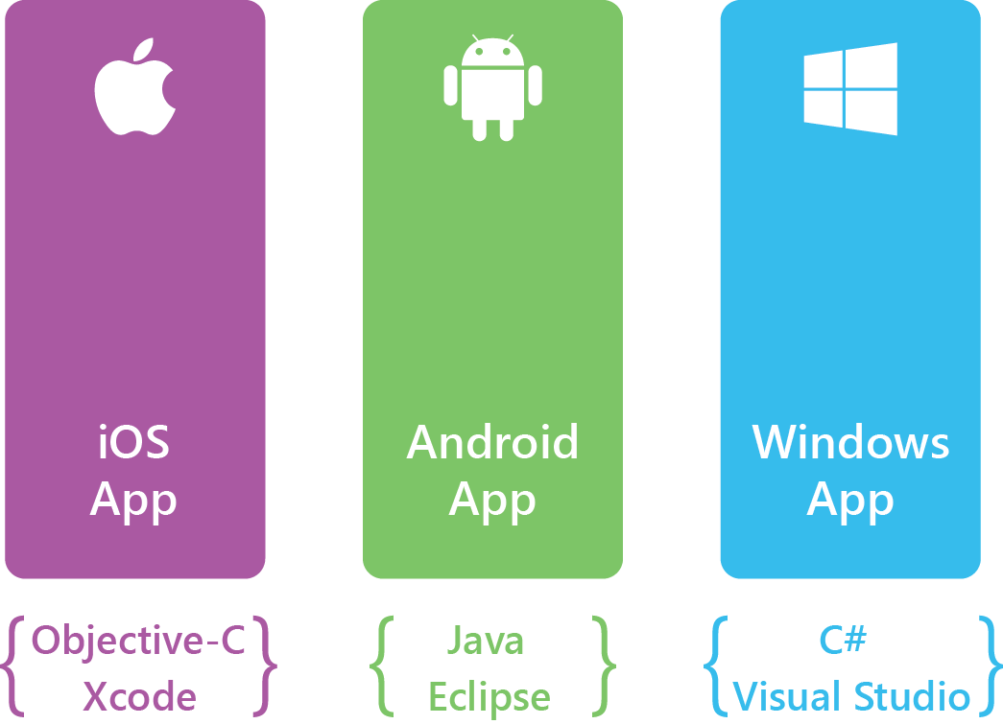
Klasyczne podejście (silo approach)

Slide 4
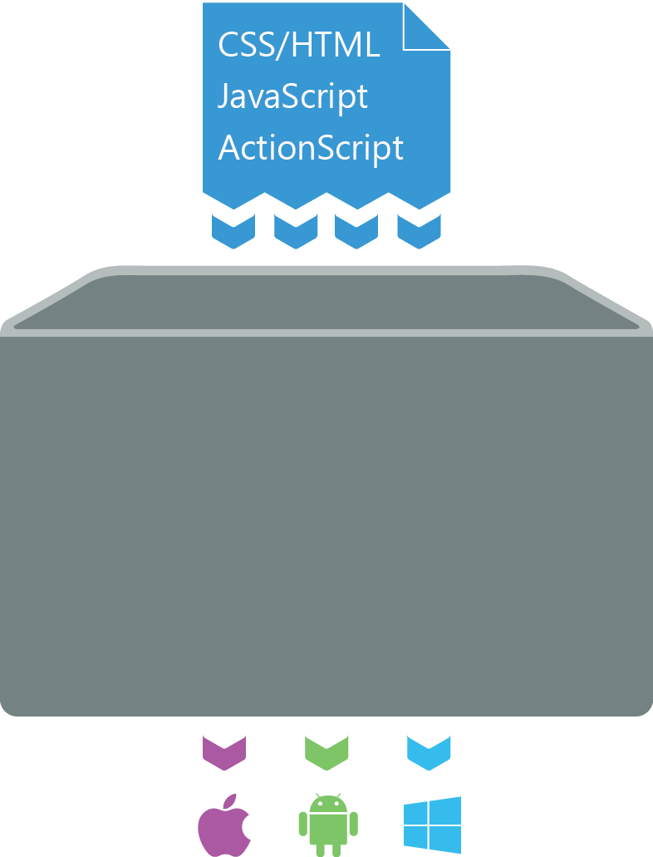
Write once run everywhere!
Notes:
Przykład store intel

Slide 5
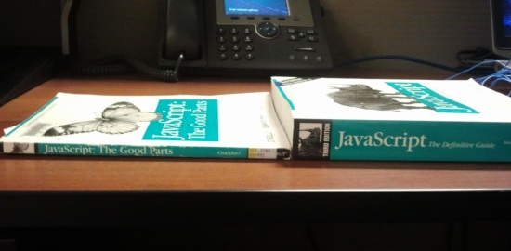

Slide 6
Write once run everywhere?

Slide 7
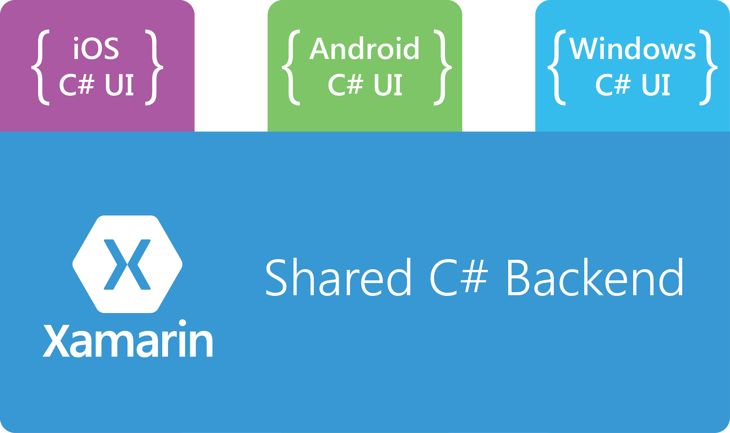
Podejście Xamarina

Slide 8
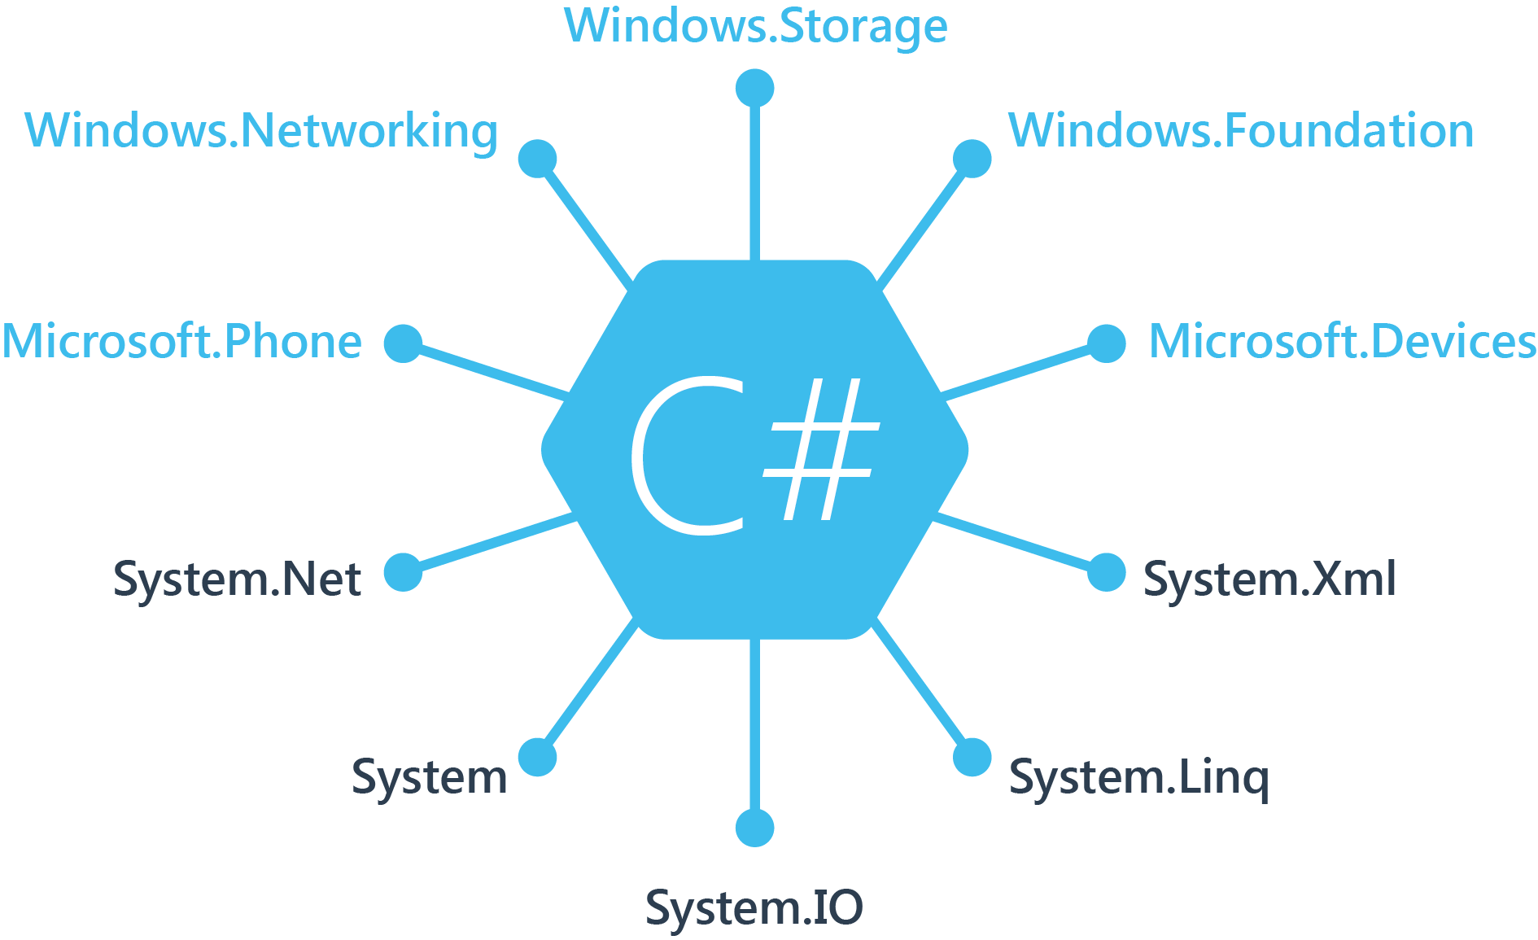
Windows API

Slide 9
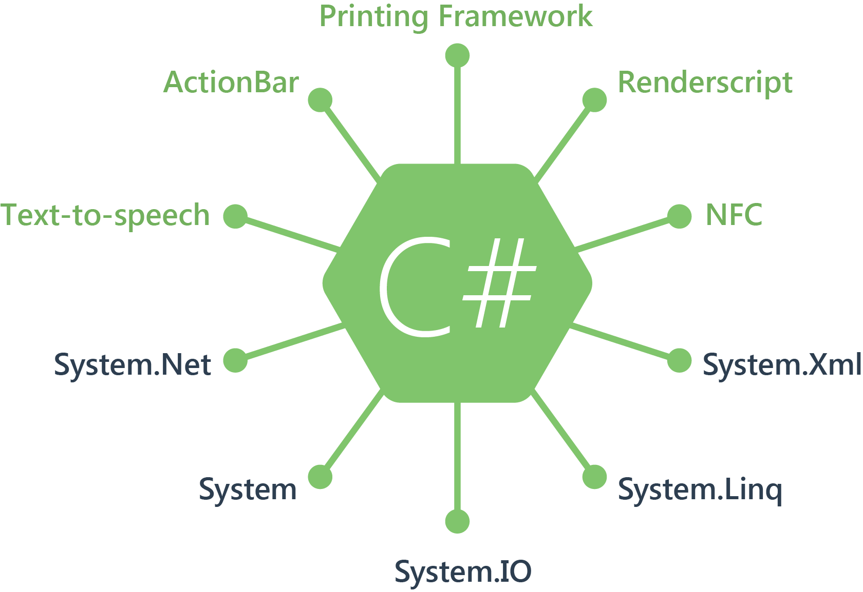
Android API

Slide 10
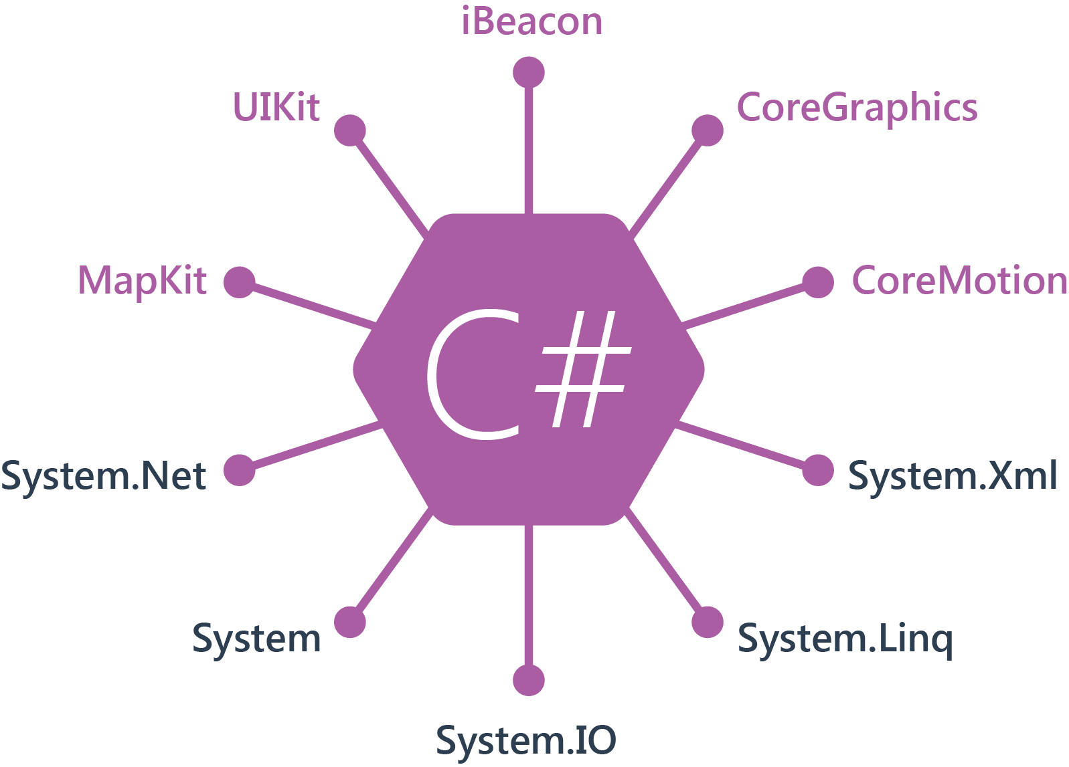
iOS API

Slide 11
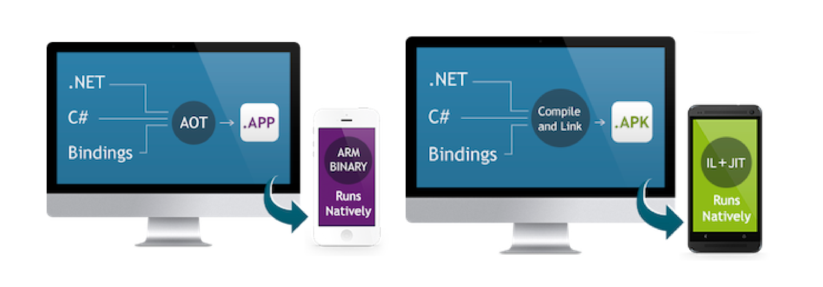
Jak działa Xamarin?
C# + .NET Runtime
Natywny interfejs użytkownika
Natywna szybkość działania (a miejscami nawet lepsza ☺)
Notes:
Android
C# code: compiled into CIL, runs on mono.
Java code: compiled into dex , runs on dalvik.
iOS c# -> CIL -> native arm code

Slide 12
Dzielenie kodu między platformami

Slide 13
Podejście Xamarina

Slide 14
Portable Class Library
Notes:
Kiedy tworzymy normalną bibliotekę wybieramy architekturę
PCL – możemy wybrać zbiór

Slide 15
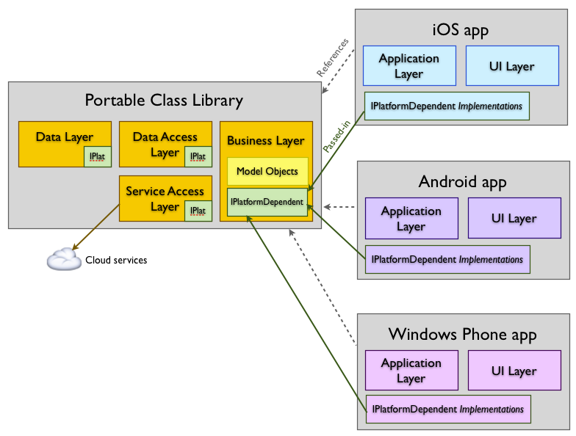
Notes:
Provider pattern, dependency injection

Slide 16
DEMO

Slide 17
Portable Class Library
Zalety:
Wady:
Kod może być wykorzystany przez inne aplikacje
Łatwe poprawianie błędów
Łatwe testowanie
Niektóre biblioteki nie mogą zostać dodane
Narzut na poprawę architektury aplikacji

Slide 18
Przydatne linki
http://developer.xamarin.com/
https://github.com/jamesmontemagno
http://planet.xamarin.com/
https://github.com/MvvmCross/MvvmCross

Slide 19
Q&A

